Slide 1
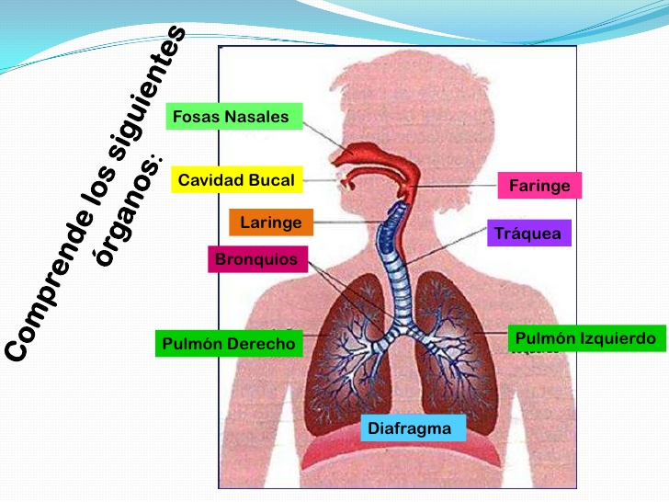
APARATO RESPIRATORIO

Slide 2
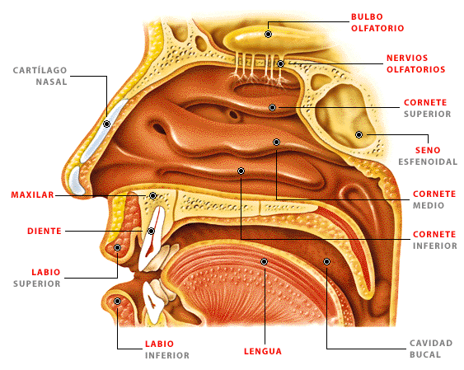
FOSAS NASALES

Slide 3
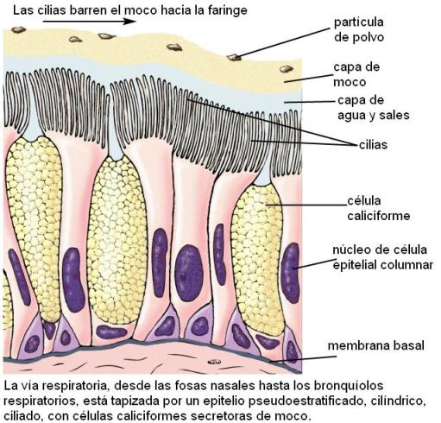
MUCOSA RESPIRATORIA

Slide 4
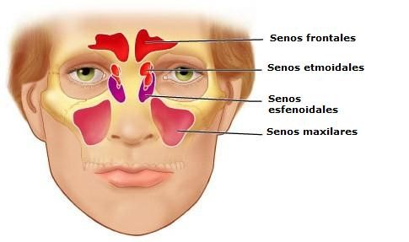
SENOS NASALES

Slide 5
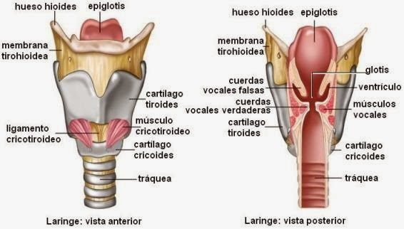
LARINGE

Slide 6
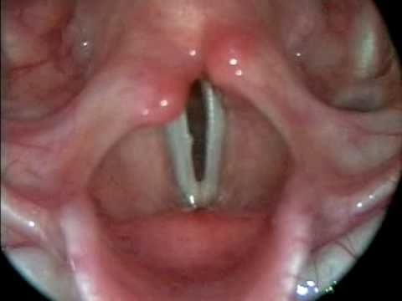
CUERDAS VOCALES

Slide 7
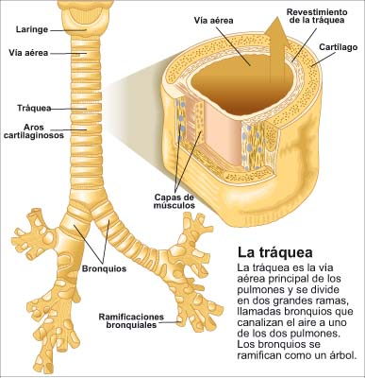
TRÁQUEA

Slide 8
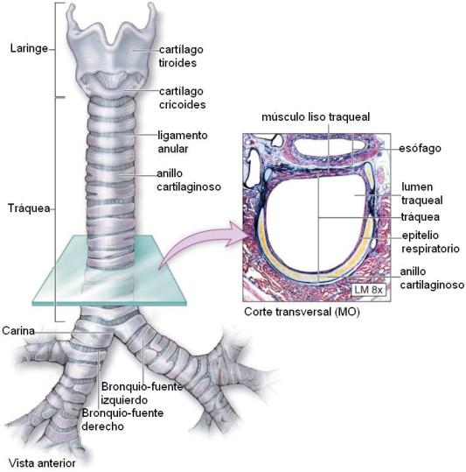
FARINGE Y ESÓFAGO

Slide 9
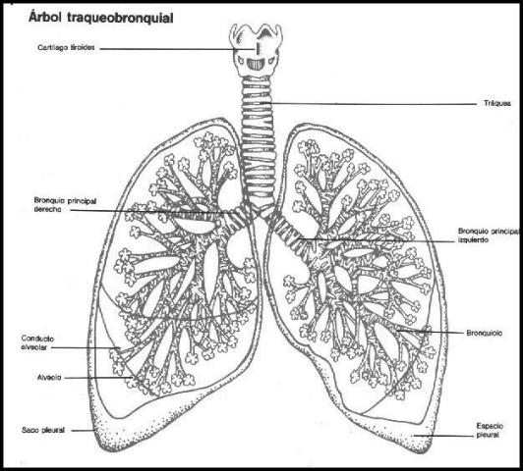
ÁRBOL BRONQUIAL

Slide 10
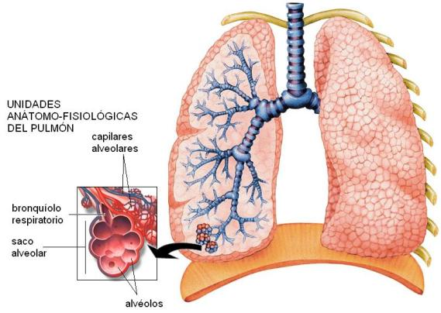
BRONQUIOS Y ALVEÓLOS

Slide 11
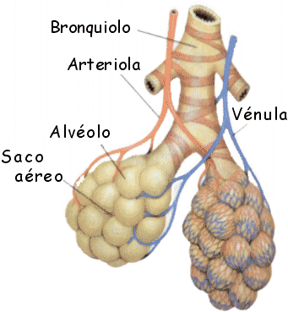
ALVÉOLOS

Slide 12
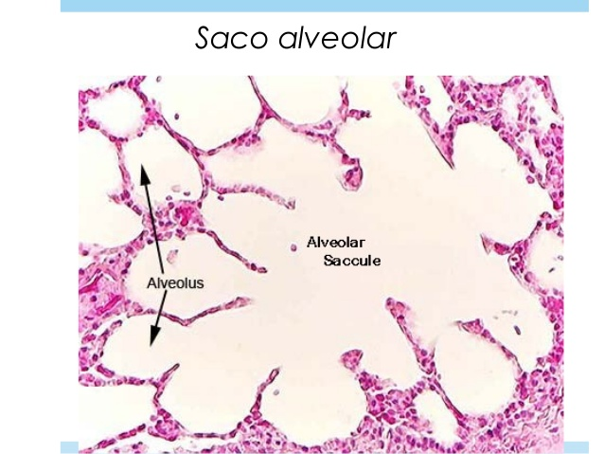
SACO ALVEOLAR

Slide 13
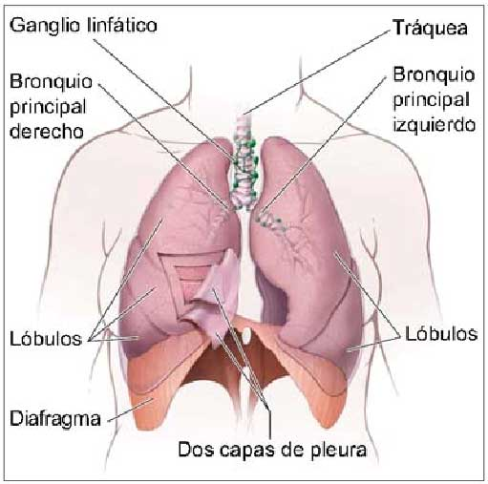
PULMONES

Slide 14
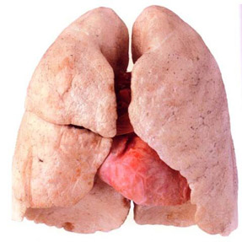
PULMONES Y CORAZÓN

Slide 15
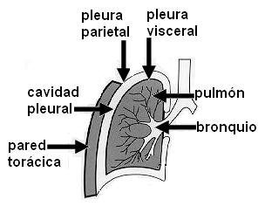
PLEURAS

Slide 16
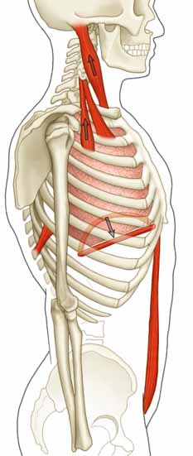
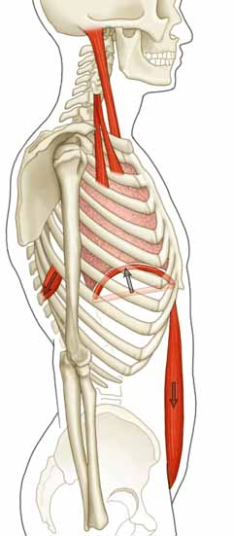
VENTILACIÓN PULMONAR
El aire entra por las vías respiratorias.
El aire sale por las vías respiratorias.
Los músculos se contraen y la caja torácica se dilata.
Los músculos se relajan y la caja torácica se comprime.
INSPIRACIÓN
ESPIRACIÓN

Slide 17
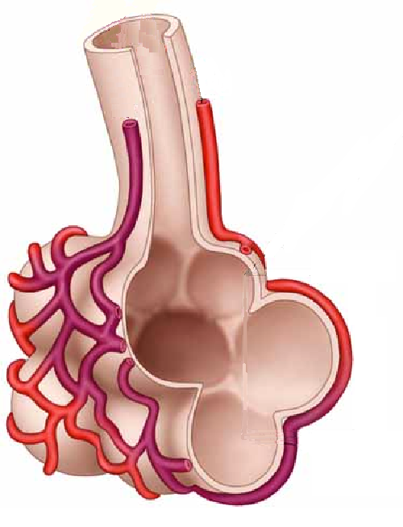
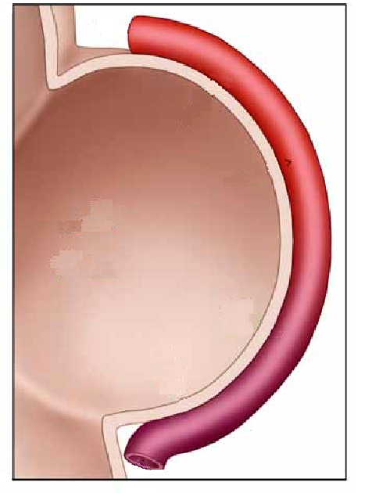
El intercambio gaseoso
Aire espirado
Aire inspirado
Sangre rica en oxígeno
Sangre pobre en oxígeno y rica en CO₂
Oxígeno
CO₂

Slide 18
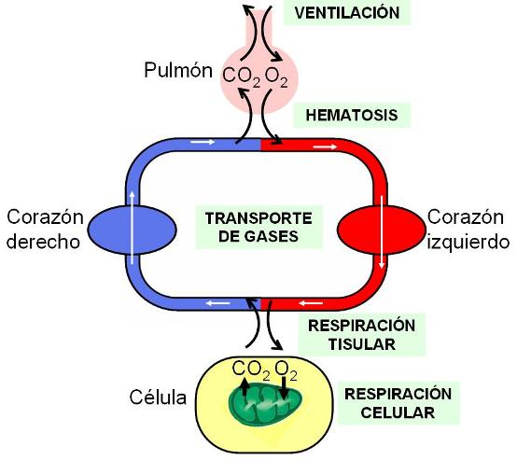
INTERCAMBIO Y TRANSPORTE DE GASES

Slide 19
Composición del aire inspirado y espirado
AIRE INSPIRADO
AIRE ESPIRADO
21%
17%
4%
0.03%
Oxígeno
Dióxido de carbono
Oxígeno
Dióxido de carbono

Slide 20
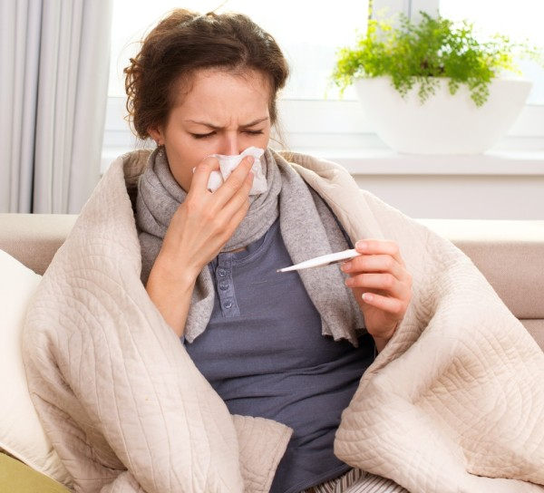
RESFRIADO NASAL

Slide 21
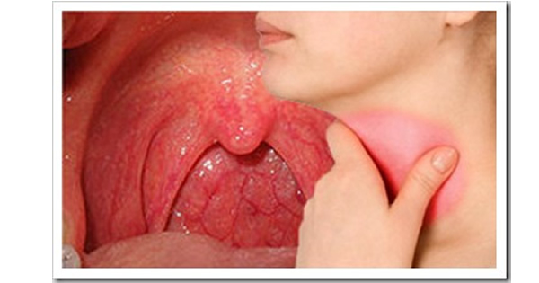
FARINGITIS

Slide 22
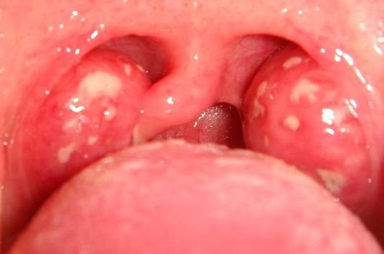
AMIGDALITIS

Slide 23
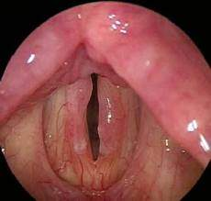
LARINGITIS

Slide 24
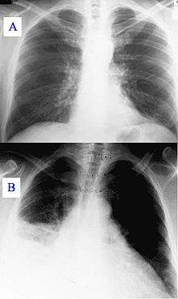
NEUMONÍA (B)

Slide 25
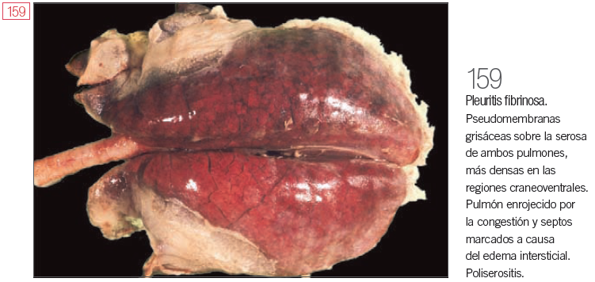
PLEURITIS

Slide 26
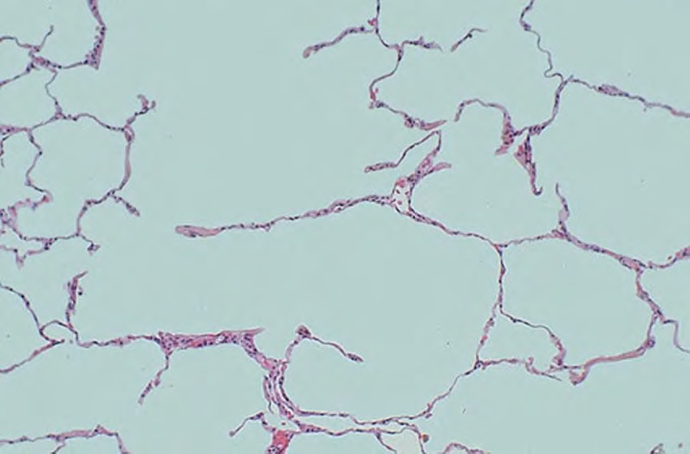
ALVEOLOS DE ENFISEMA PULMONAR

Slide 27
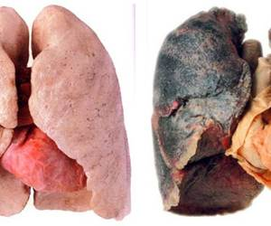
PULMÓN CON ENFISEMA PULMONAR

Slide 28
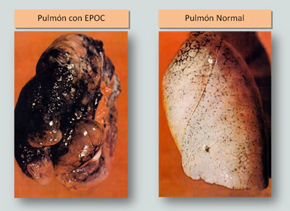
EPOC

Slide 29
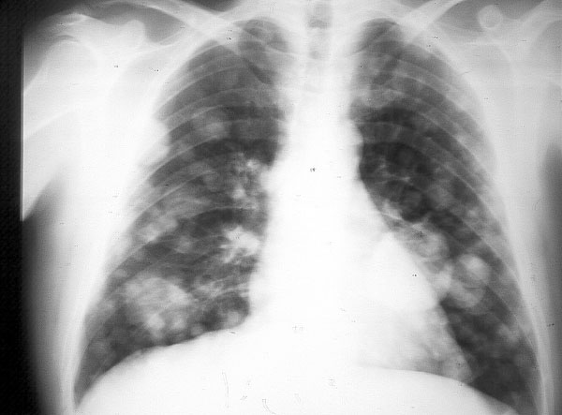
CÁNCER DE PULMÓN

